Slide 1
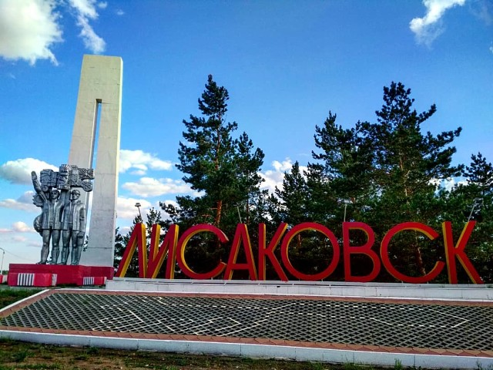
ЛИСАКОВ ҚАЛАСЫНЫҢ
АЗАМАТТЫҚ
БЮДЖЕТ
2026 жылғы 1 қазандағы арналған

Slide 2

Құрметті Лисаков қаласы әкімдігінің ресми сайтына кірушілер!
Сіздің назарыңызға Лисаков қаласының азаматтық бюджетін ұсынуға қуаныштымыз, оның шеңберінде Сізге жергілікті бюджетті қалыптастыруымен, Лисаков қаласы бюджет қаражаты шығыстарының негізгі бағыттарымен танысуға болады.
Осы құжаттың келесі бөлімдері:
01
02
Бюджеттердің деңгейлері және бюджеттік процесс
Бюджеттің құрылымы
03
04
Бюджет түсімі
Бюджеттік шығыстар

Slide 3




Бюджеттердің деңгейлері және бюджеттік процесс
01
Республикалық бюджет
02
Облыстық бюджет
03
Аудандық (облыстық маңызы бар қаланың) бюджеті
04
Аудандық маңызы бар қаланың, ауылдың, кенттің, ауылдық округінің 1 бюджеті ЖӨБ
*ЕСКЕРТПЕЛЕР:
- бюджет трансферттер
- бюджет субвенциялар

Slide 4





Бюджеттердің деңгейлері және бюджеттік процесс
1. Бюджетті құру, қарау және бекіту
2. Бюджетті атқару
3. Бюджетті пайдалану бойынша есепті қалыптастыру, қарау және бекіту
4. Нәтижелерді бағалау

Slide 5
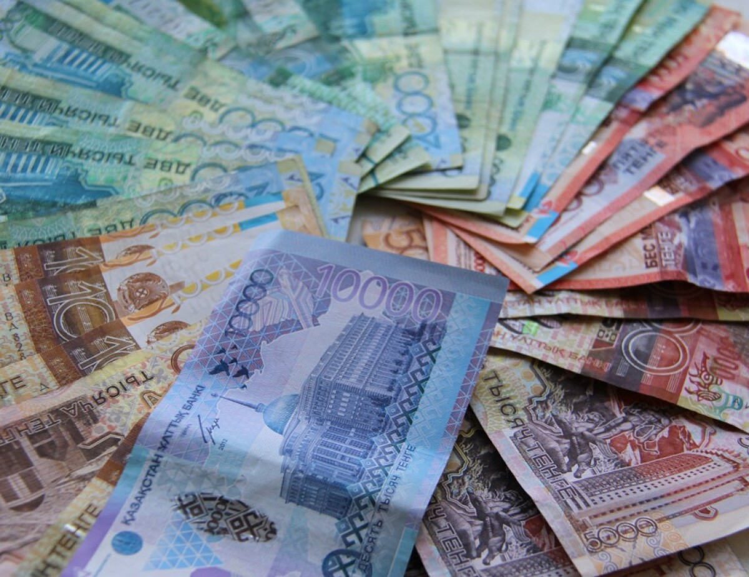



2026 жылғы 1 қазандағы
жағдай бойынша Лисаков қаласының бюджет құрылымы
ТҮСІМДЕР
ШЫҒЫНДАР
5 525 059,2
мың теңге
5 419 780,0
мың теңге

Slide 6
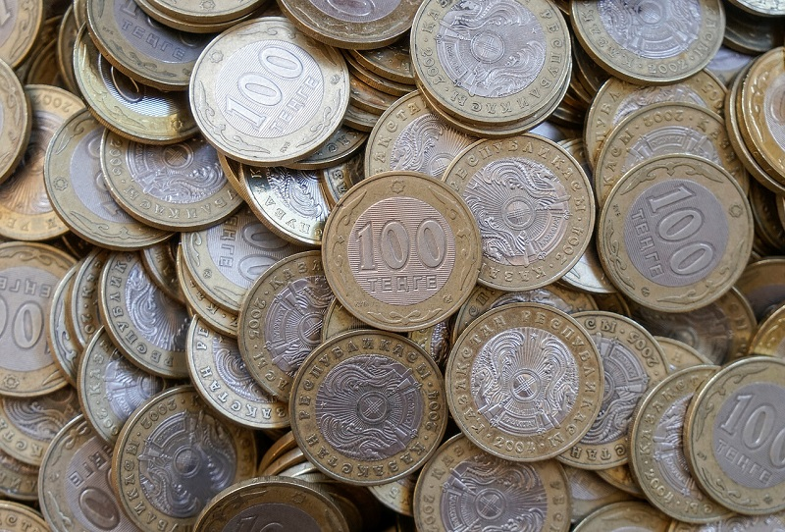
2023-2026 жж. 1 қазандағы арналған
Лисаков қаласының бюджетінің түсімдер құрылымы, мың теңге
Атауы | 01.10.2023 жылға | 01.10.2024 жылға | 01.10.2025 жылға | 01.10.2026 жылға
БЮДЖЕТІНІҢ ТҮСІМДЕРІ: | 6 402 841,4 | 6 098 756,1 | 6 047 894,5 | 5 525 059,2
Салық түсімдері | 4 336 448,4 | 4 742 718,3 | 5 344 033,2 | 4 130 363,2
Салық емес түсімдер | 21 634,8 | 35 114,5 | 27 923,0 | 51 012,3
Негізгі капиталды сатудан түсетін түсімдер | 41 760,3 | 28 239,0 | 28 807,4 | 105 425,5
Трансферттердің түсімі | 2 002 997,9 | 1 292 684,3 | 647 130,8 | 1 238 258,2

Slide 7


2023 – 2026 жж. 1 қазандағы арналған
түсімдер динамикасы, мың теңге

Slide 8


2026 жылғы 1 қазандағы арналған Салық түсімдерінің негізгі түрлері, мың теңге
ЕСКЕРТПЕ:
2026 жылғы 1 қазандағы арналған салық түсімдерінің барлығы
4 130 363,2 мың теңге немесе жалпы түсімдерден 74,8%

Slide 9


2023 – 2026 жылғы 1 қазандағы арналған динамикадағы
салық түсімдері, мың теңге

Slide 10

2026 жылғы 1 қазандағы арналған салық емес түсімдердің негізгі түрлері

Slide 11
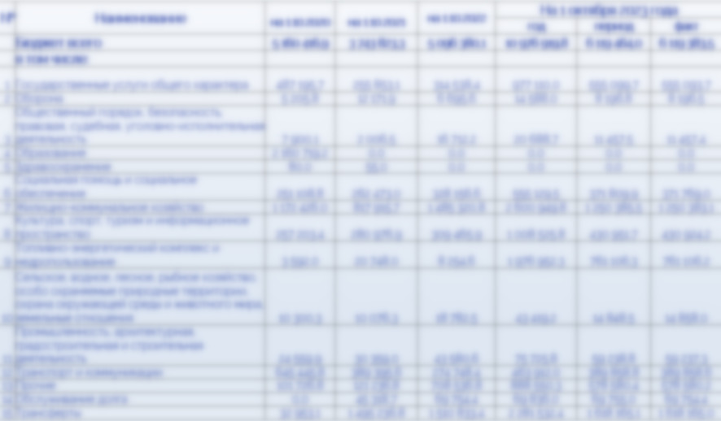
2023-2026 жылдары Лисаков қаласының шығындары бойынша бюджетті атқару, мың теңге
№ | Атауы | 01.10.2023 | 01.10.2024 | 01.10.2025 | 2026 жылғы 1 қазандағы арналған
 |  |  |  |  | жыл | кезең | факт
 | Бюджет барлығы | 5 178 873,3 | 5 901 977,7 | 5 973 644,5 | 7 628 046,5 | 5 420 001,5 | 5 419 780,0
 | Оның ішінде:
1 | Жалпы сипаттағы мемлекеттік қызметтер | 520 109,8 | 527 167,5 | 453 878,0 | 694 064,4 | 492 651,7 | 492 644,9
2 | Қорғаныс | 6 476,6 | 8 942,4 | 9 368,4 | 18 310,0 | 10 911,7 | 10 911,3
3 | Қоғамдық тәртіп, қауіпсіздік, құқықтық, сот, қылмыстық-атқарушылық қызметі | 9 584,8 | 24 072,5 | 30 626,7 | 49 363,6 | 36 915,2 | 36 915,2
6 | Әлеуметтік жәрдем – әлеуметтік көмек | 322 366,5 | 324 218,5 | 354 733,2 | 598 310,8 | 395 762,5 | 395 759,6
7 | Тұрғын үй-коммуналдық шаруашылық | 967 032,0 | 1 442 257,1 | 477 840,1 | 568 849,6 | 469 817,3 | 469 816,7
8 | Мәдениет, спорт, туризм және ақпараттық кеңістік | 364 819,9 | 519 423,3 | 673 511,4 | 903 469,4 | 661 925,9 | 661 718,2
9 | Отын-энергетика кешені және жер қойнауын пайдалану | 642 822,2 | 16 690,0 | 0,0 | 809 060,0 | 809 060,0 | 809 060,0
10 | Ауыл, су, орман, балық шаруашылығы, ерекше қорғалатын табиғи аумақтар, қоршаған ортаны және жануарлар дүниесін қорғау, жер қатынастары | 13 609,8 | 18 214,8 | 45 180,6 | 36 056,0 | 21 278,1 | 21 277,2
11 | Өнеркәсіп, сәулет, қала құрылысы және құрылыс қызметі | 39 000,5 | 47 468,1 | 61 138,2 | 70 949,4 | 50 288,7 | 50 287,1
12 | Көлік және коммуникация | 360 801,4 | 321 908,4 | 795 502,4 | 637 985,3 | 562 992,9 | 562 992,6
13 | Өзгелері | 429 296,3 | 310 914,3 | 244 971,7 | 318 004,4 | 112 621,9 | 112 621,8
14 | Борышқа қызмет көрсету | 69 754,4 | 69 754,4 | 69 776,7 | 69 853,0 | 69 787,0 | 69 786,7
15 | Трансферттер | 1 433 199,0 | 2 270 946,4 | 2 757 117,3 | 2 853 770,6 | 1 725 988,6 | 1 725 988,5

Slide 12







2026 жылғы 1 қазандағы арналған Лисаков қаласы бюджет шығындарының негізгі бағыттары
Әлеуметтік сала
Тұрғын үй-коммуналдық шаруашылық
Өнеркәсіп, сәулет, қала құрылысы және құрылыс қызметі
Мем.қызметтер
Барлығы
5 419 780,0
тыс.тенге
Көлік және
коммуникация
Мәдениет, спорт, туризм
және ақпараттық кеңістік
Басқа шығындар

Slide 13
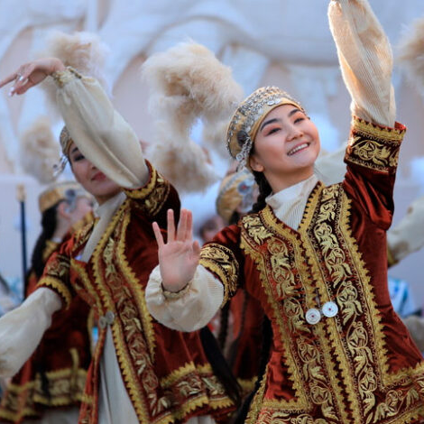
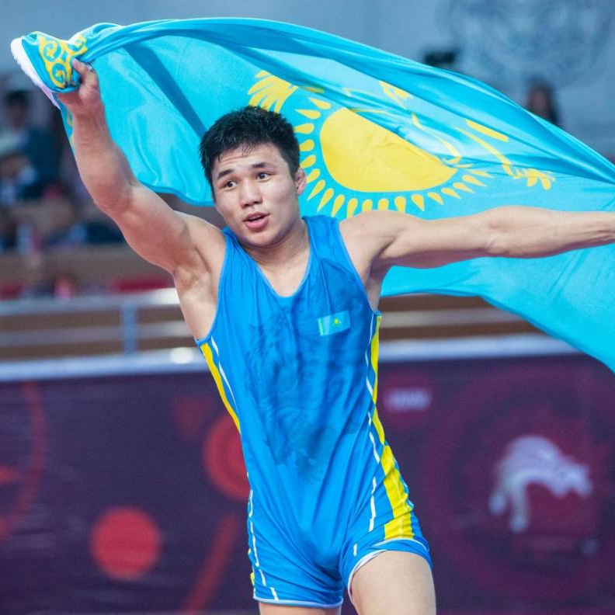


Мәдениет, спорт, туризм және ақпараттық алаңы
Осы саладағы шығындар 2026 жылғы 1 қазандағы арналған жалпы:
Мәдениет саладағы қызметер | 265 982,0
Спорт | 159 224,7
Ақпараттық кеңістік | 153 495,2
Мәдениет, спорт, туризм және ақпараттық кеңістікті ұйымдастырудың басқа қызметтері | 83 016,4
БАРЛЫҒЫ | 661 718,2

Slide 14

Әлеуметтік шығындар
Мемлекеттік атаулы әлеуметтік көмек | 19 891,8
Тұрғын үй көмегін көрсету | 15 127,5
Мұқтаж азаматтардың жекелеген санаттарына жергілікті өкілетті органдардың шешімдері бойынша әлеуметтік көмек | 37 124,0
Үйде тәрбиеленетін мүгедек балаларды материалдық қамтамасыз ету | 4 982,4
Зейнеткерлер мен мүгедектерге әлеуметтік қызмет көрсетудің аумақтық орталықтары | 121 153,8
Мұқтаждарды қамтамасыз ету мүгедектігі бар адамдар | 109 664,7
Халықты әлеуметтік қорғау шараларын жүзеге асыру | 11 708,3
Қазақстан Республикасында мүгедек адамдардың құқықтарын қамтамасыз ету және өмір сүру сапасын жақсарту | 8 944,0
Әлеуметтік көмек саласындағы өзге де қызметтер және әлеуметтік қамсыздандыру | 76 107,1

Slide 15

Лисаковск қаласында 2026 жылғы 1 қазандағы
Құрылыс бөлімі инвестициялық жобаларды
іске асыру туралы ақпарат
Жобаның атауы | Бюджеттік классификация коды |  |  | Қаржыландыру
 | Функц. топ | ББӘ | Бағдар.кіші бағдар | 2026 жыл жоспар | Есепті кезеңдегі касса
Барлығы, оның ішінде: |  |  |  | 976 913,0 | 969 485,1
Қостанай облысы, Лисаковск қаласында ут-21-ден УТ-28-ге дейінгі магистральдық жылу желісін реконструкцияалау | 9 | 467 | 009-028 | 349 060,0 | 349 060,0
Қостанай облысы Лисаковск қаласында жылу орталығынан УТ 21-ге дейінгі (А. н. (т/ж ауданы УТ-19-ға дейінгі) жылу желісін реконструкциялау | 9 | 467 | 009-011 | 460 000,0 | 460 000,0
Қостанай облысы Лисаков қаласы, өнеркәсіптік аймақ 2 мекенжайында орналасқан қара кремний карбиді өндіретін зауыттың алаңнан тыс инженерлік желілерін салу. Су құбыры. Кәріз. Газбен жабдықтау. Түзету | 7 | 467 | 006-028 | 160 780,0 | 160 425,1
Қостанай облысы, Лисаковск қаласында жабық хоккей алаңының құрылысы | 8 | 467 | 008-015 | 7 073,0 | 0,0

Slide 16
Лисаковск қаласында 2026 жылғы 1 қазандағыТКШ бөлімі инвестициялық жобаларды іске асыру туралы ақпарат
Жобаның атауы | Бюджеттік сыныптама коды |  |  | Қаржыландыру
 | Функция. топ | ББӘ | Бағдар.кіші бағдарламалар. | Жоспар | Есепті кезеңдегі касса
1 | 2 | 3 | 4 | 5 | 6
Барлығы, оның ішінде: |  |  |  | 1 568 807,9 | 784 478,3
Қостанай облысы, Лисаковск қаласында КО-2 сарқынды су құбырын (тазартылған сарқынды су коллекторы) реконструкциялау | 7 | 458 | 053-034 | 680 562,8 | 238 197,0
Лисаков қ. 1а шағын ауданындағы №56, 57, 58, 59, 60 тұрғын үйлерге жылу желісін реконструкциялау | 7 | 458 | 053-034 | 102 582,2 | 97 488,4
Қостанай облысы, Лисаковск қаласында (1 т. - дан 51 т. дейінгі) шаруашылық ауыз су құбырын реконструкциялау | 7 | 458 | 053-034 | 502 219,9 | 175 776,9
Қостанай облысы, Лисаковск қаласының ТК-16-дан УТ-40-қа дейінгі Мир көшесінің жылу желісін реконструкциялау | 7 | 458 | 053-034 | 283 443,0 | 273 016,0

Slide 17

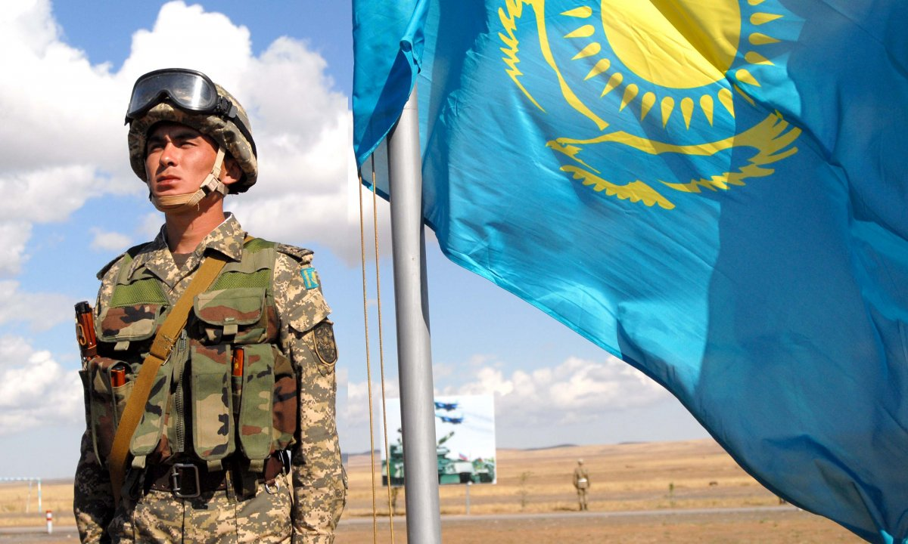
ҚОРҒАНЫС
10 911,3 мың тенге
қорғаныс шығындары
2026 жылғы 1 қазандағы арналған
оның ішінде 10 560,0 мың тенге
әскери қажеттілік
2026 жылғы 1 қазандағы арналған
2023-2026 жж. қоғамдық тәртіпті қорғау бойынша бюджетті атқару динамикасы

Slide 18

Құрметті Лисаков қаласы әкімдігінің ресми сайтына кірушілер!
Назар аударғаныңызға рахмет!

